Slide 1
Happy House
2021.11.26
SAFFY 6기
이윤준, 장다빈

Slide 2
Outline
기획 배경 및 목표
2. 추진 계획
3. 시장분석
4. 개발 결과
5. 기대 효과
6. 개발 후기

Slide 3
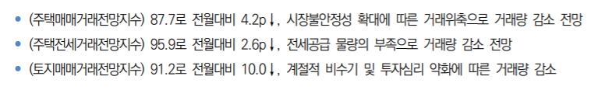
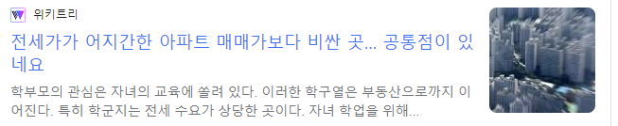
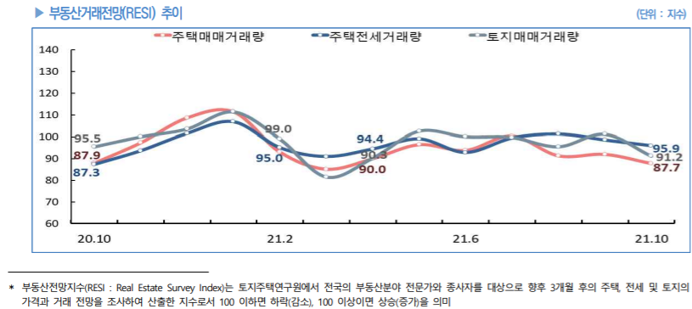
1. 기획 배경 및 목표
주택매매 RESI : 전월대비 4.2%
주택전세 RESI : 전월대비 2.6%
토지매매 RESI : 전월대비 10%
계절적 비수기 및 투자심리 약화에 따른 거래량 감소
전세공급 물량의 부족으로 거래량 감소 전망
시장불안정성 확대에 따른 거래위축으로 거래량 감소 전망

Slide 4
1. 기획 배경 및 목표
주변 학교 정보, 가격 변동 추이, 관련 뉴스 정보 제공을 통한
아파트 정보 제공 사이트

Slide 5
2. 추진 계획
개발 내용 | 첫째 주 |  |  |  | 둘째 주
 | 수 | 목 | 금 | 토 | 일 | 월 | 화 | 수 | 목
화면 구성 설계
회원가입
스프링 시큐리티 적용
게시판 기능(스마트에디터 적용)
카카오 지도에 아파트 및 학교 마킹
최단 거리 학교 도출 로직 작성
관심지역 설정
검색어 트렌드 차트
뉴스 크롤링
댓글 기능
게시글 검색
자유 채팅방
유저 이미지 편집(파일업로드)
이윤준
장다빈
Notes:
- 물어볼 꺼리가 있다. 데이터 찍기 힘들다. 안될 거 같은 거 물어보기
- 유튜브에서 데이터셋을 모아도 될까?
- 캡스톤 주제로 써도 되나?

Slide 6
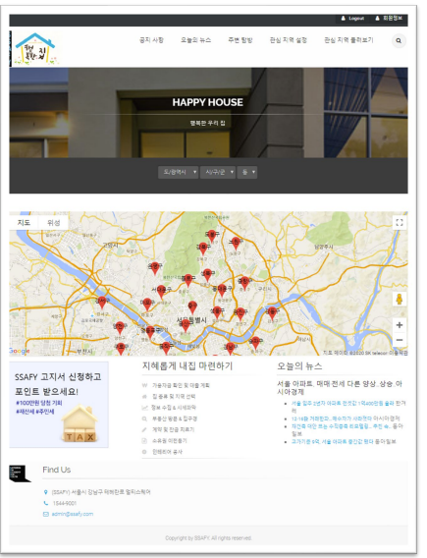
3. 시장 분석
기존 존재하는 웹사이트의 경우 소비자의 원하는 정보를 얻는 것이 불가능
원하는 정보를 찾았다고 해도 눈에 잘 들어오지 않음
소비자 간의 소통이 불가능
소비자들이 가장 원하는 정보 : 아파트의 가격 인상 가능성, 주변 학군 및 편의 시설
차트를 이용한 시각화를 통하여 소비자가 원하는 정보를 빠르게 수집 가능
소비자 개개인의 관심 지역을 설정하여 이에 대한 정보만 빠르고 정확하게 수집 가능
관련 지역 뉴스 크롤링을 통하여 그 지역에 관한 소식 수집 가능
실시간 유저 채팅을 통하여 유저들간의 자유로운 소통 기능

Slide 7
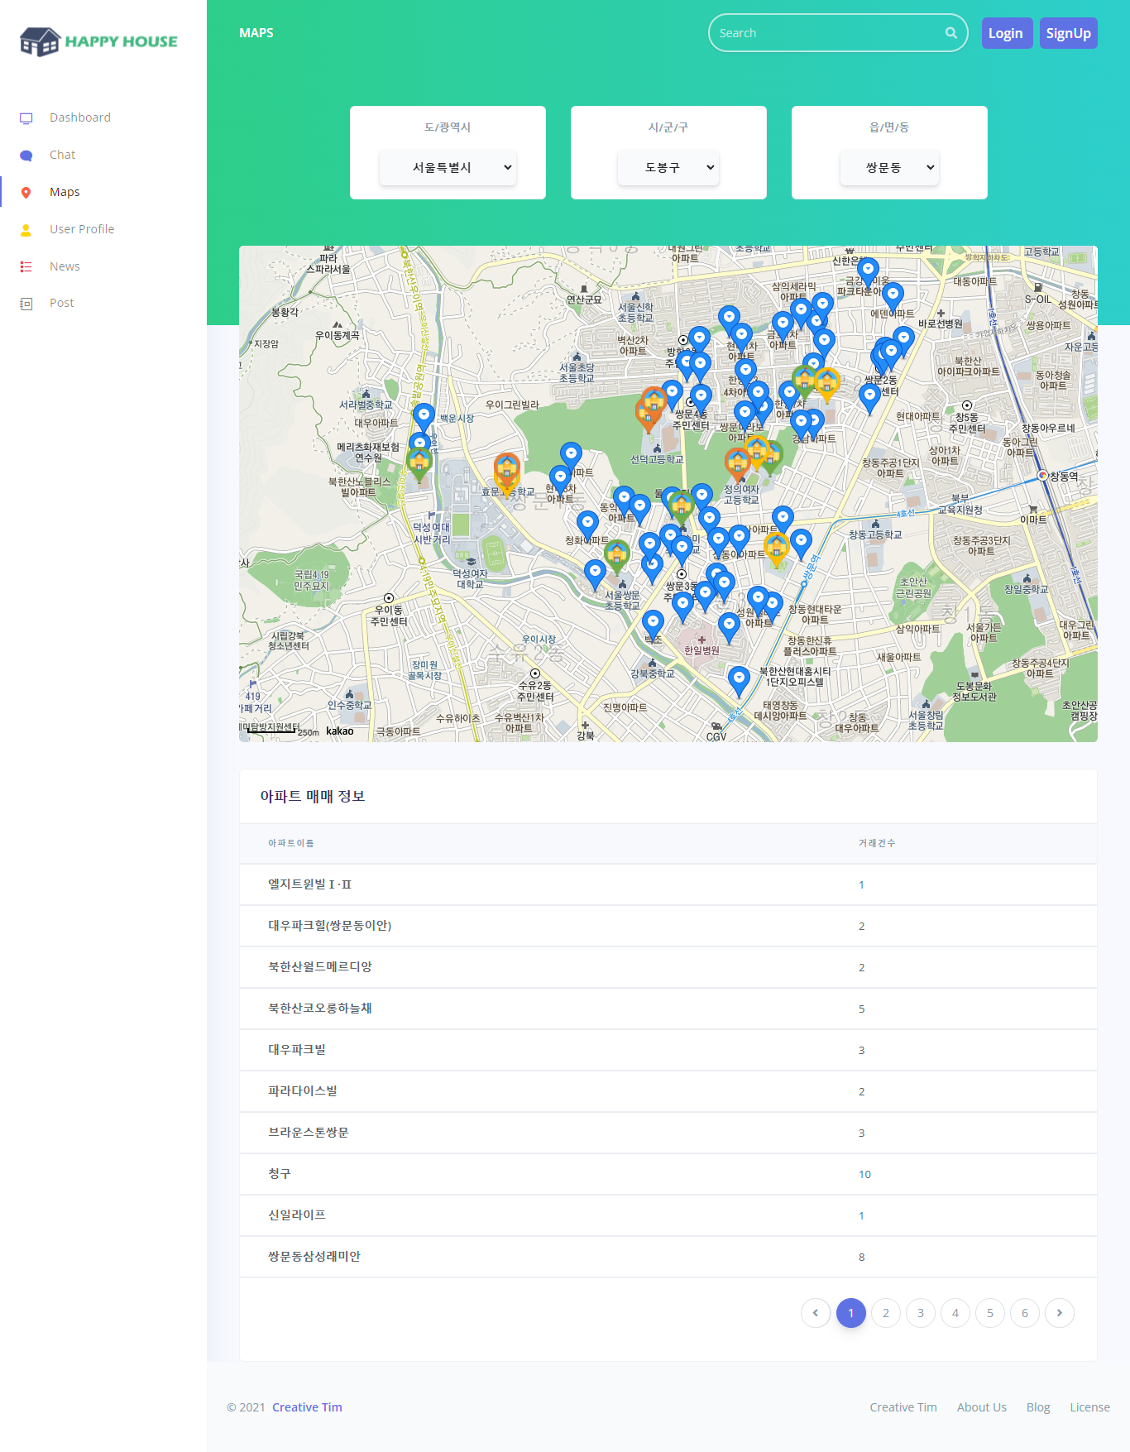
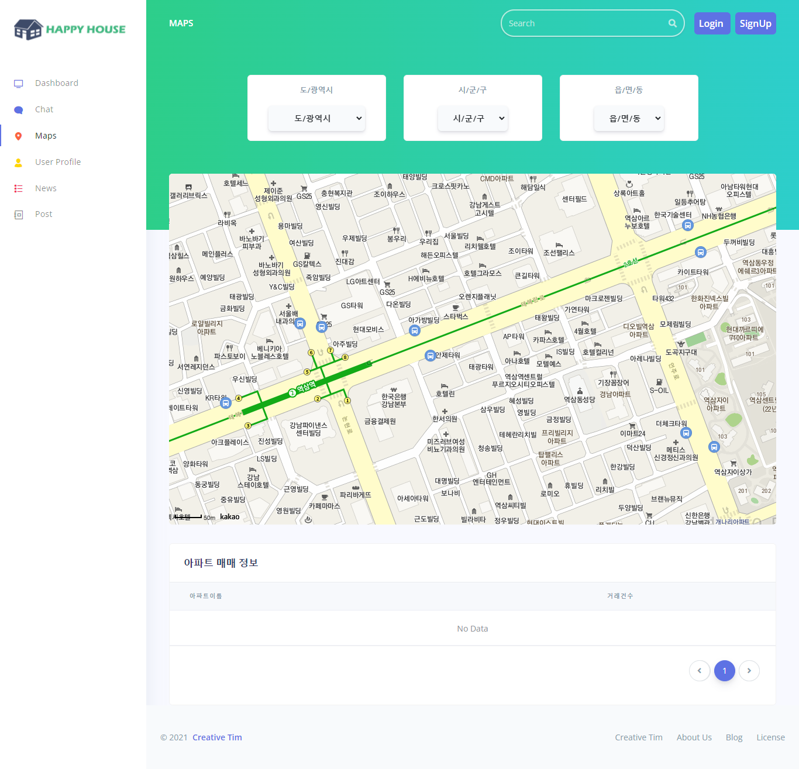
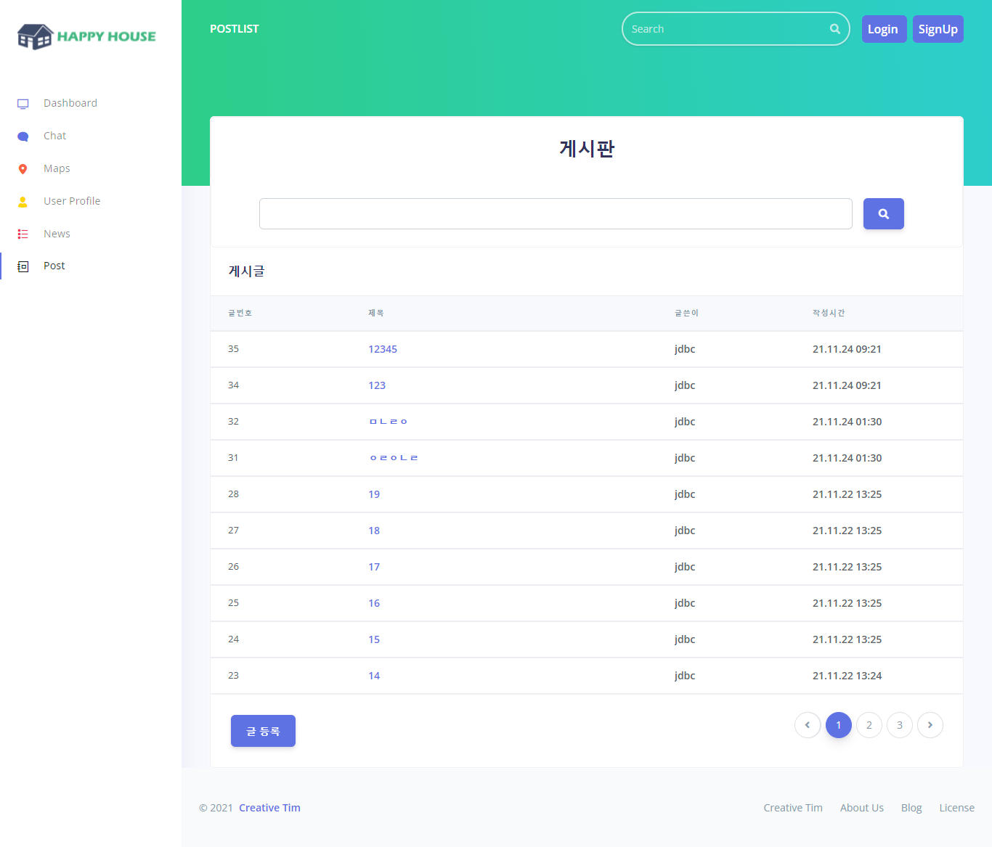
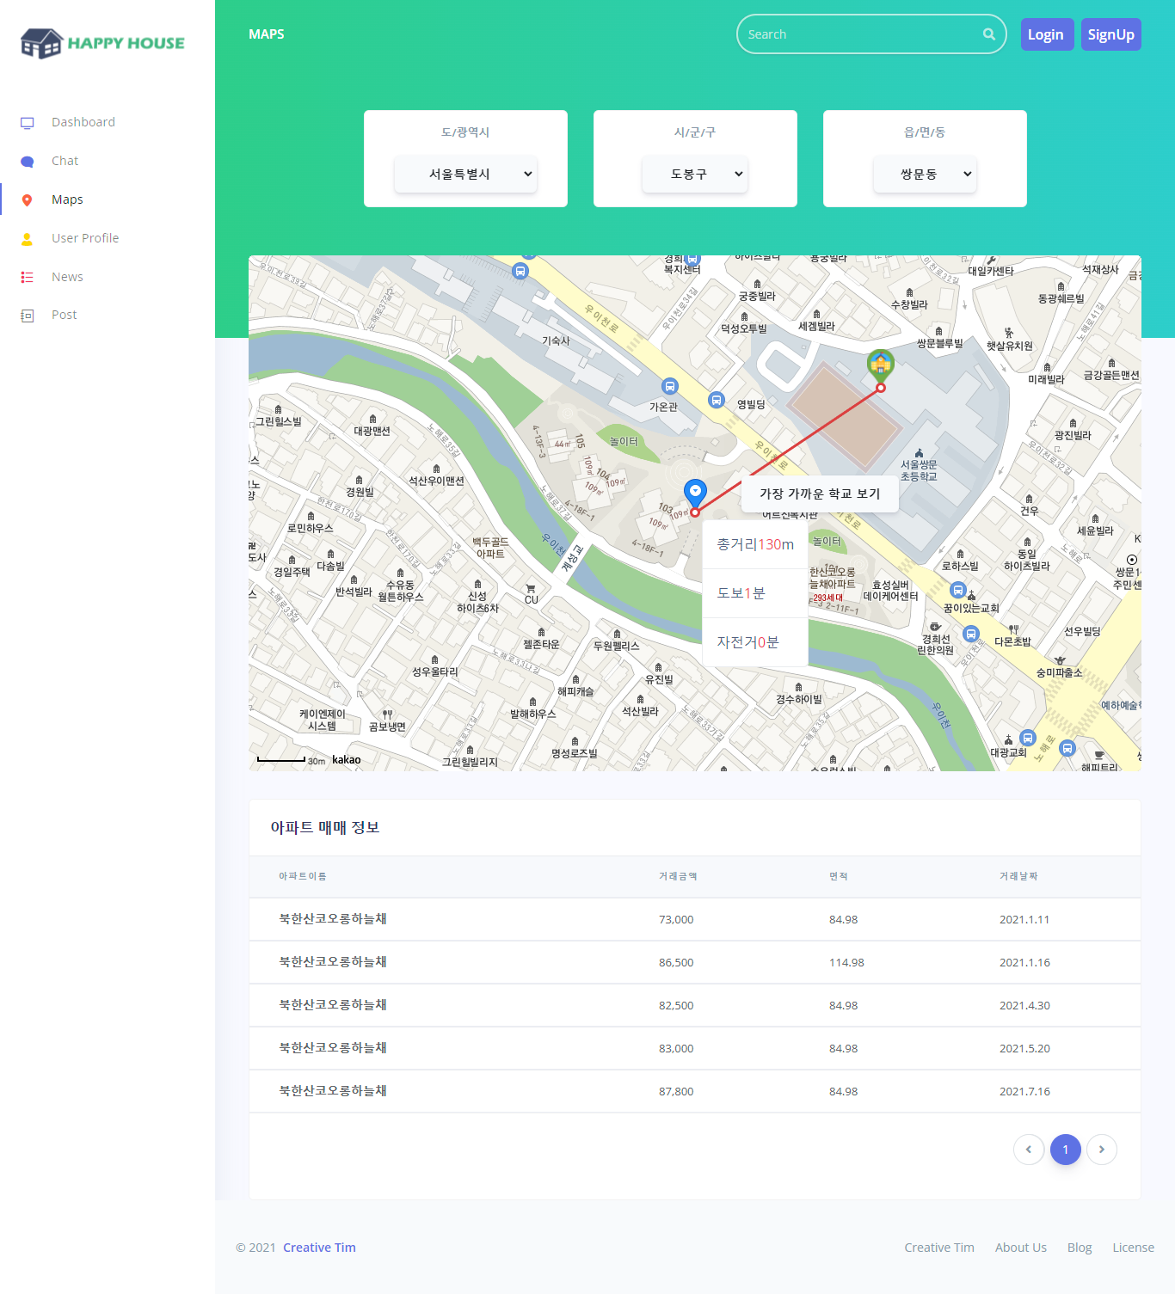
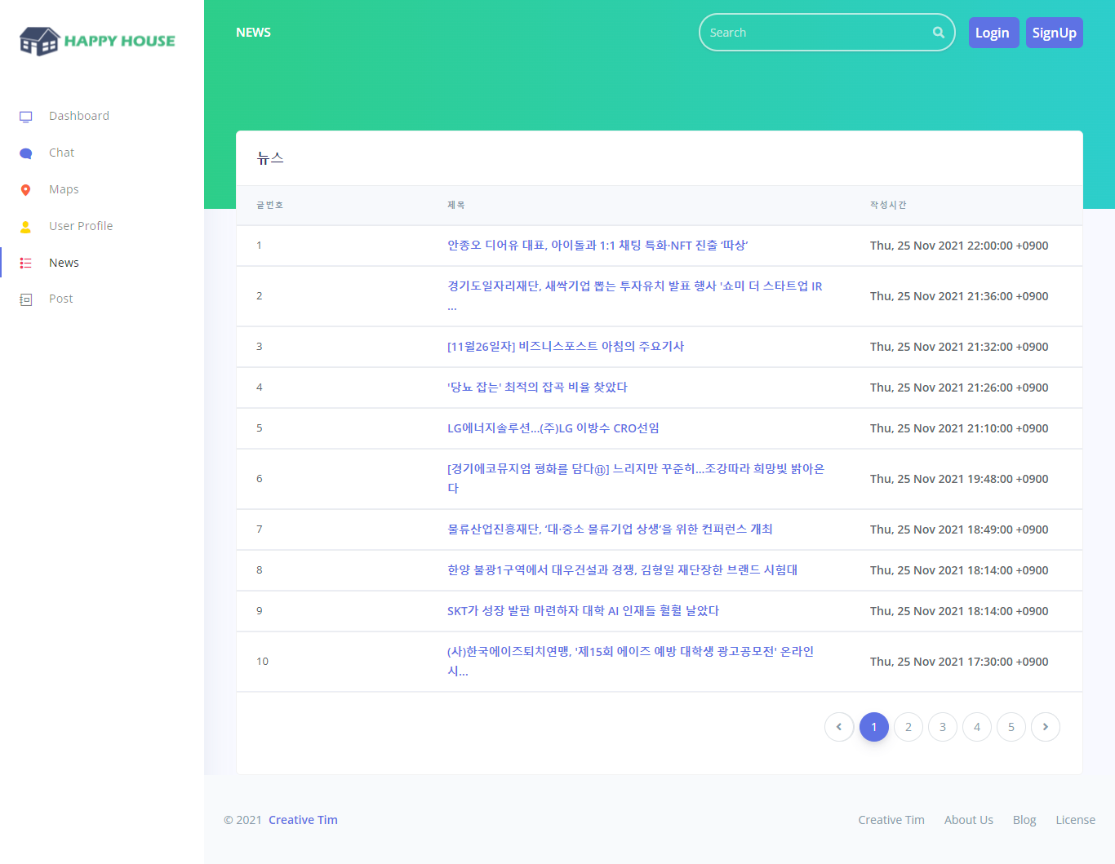
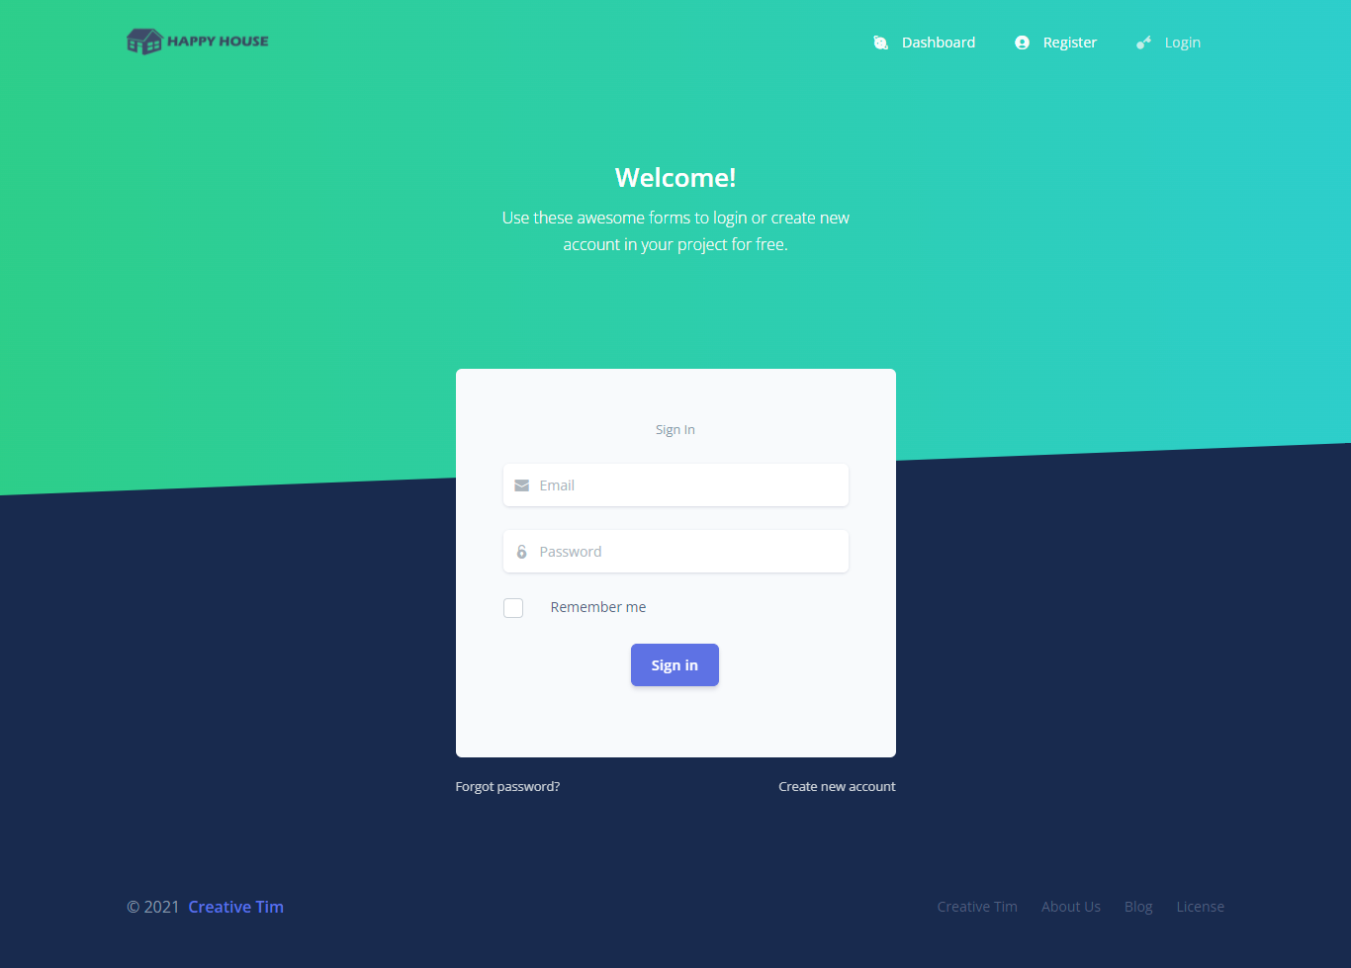
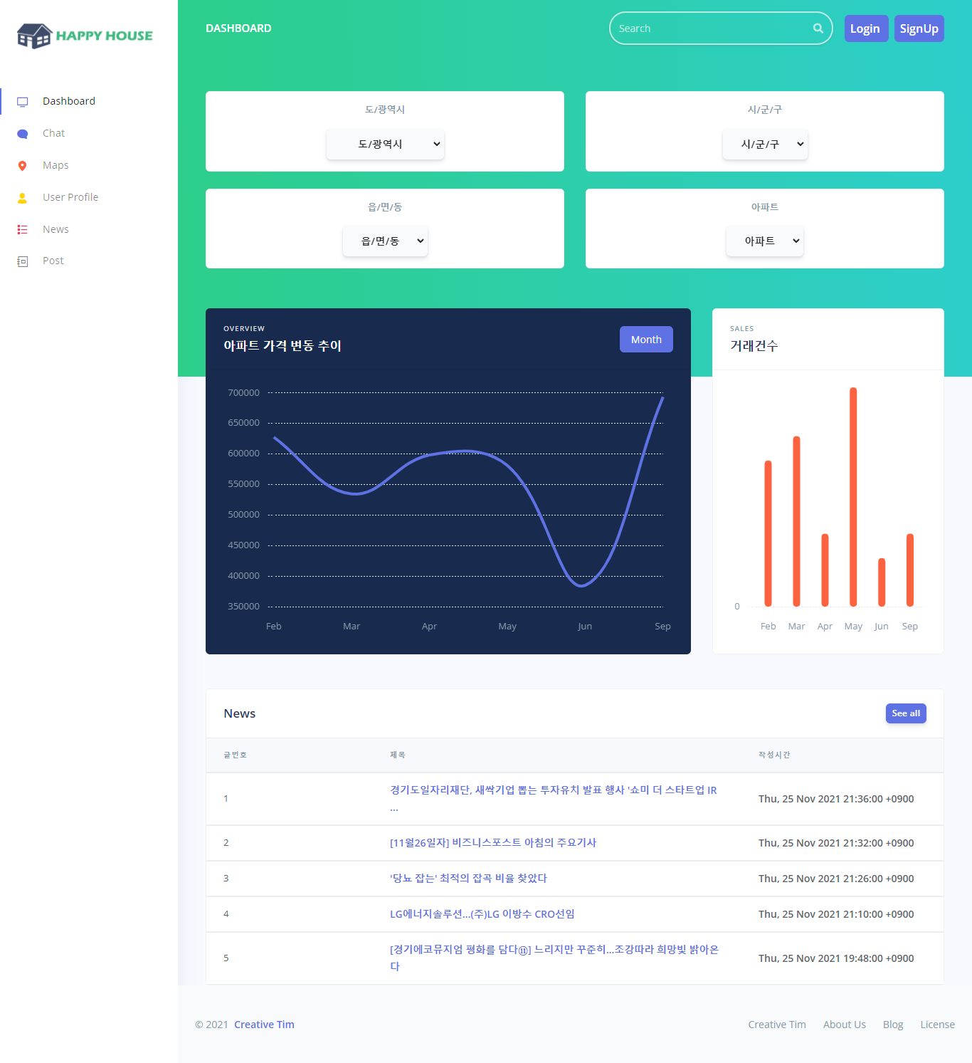
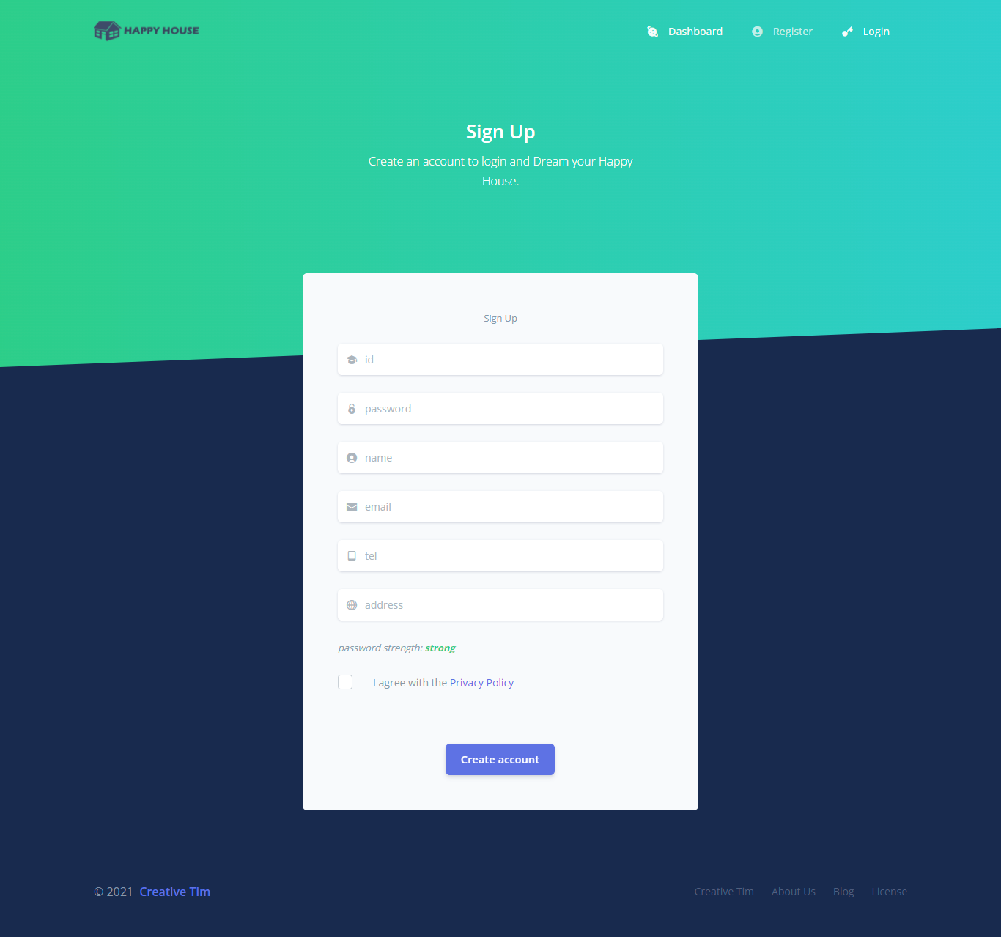
4. 개발 결과
개발 환경
Front End 개발 환경
Back End 개발 환경
환경 | 설명
JavaScript | 자바스크립트
Vue.js | Vue Framework
Vue BootStrap | CSS Framework
Toast ui | 차트, 스마트 에디터
WebSocket | JS 웹 소켓
HTML | HTML
CSS | CSS
환경 | 설명
JAVA | 자바 JDK
Spring Boot | Spring Framework
Spring Security | Spring Authorization
JAVA WebSocket | 자바 웹소켓
MySQL | DB
Redis | NoSQL DB
MyBatis | MyBatis

Slide 8







4. 개발 결과
개발 환경
Server
Client
Login
Refresh token
Store
Access Token, Refresh Token
HTTP Request
Response
Spring Security
Mybatis

Slide 9
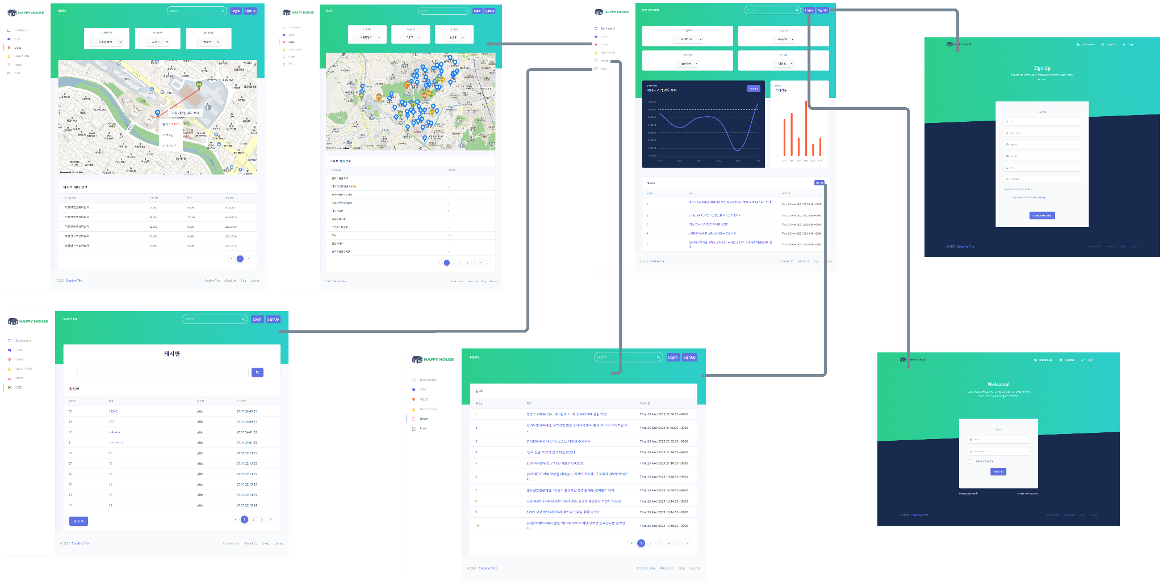
4. 개발 결과
비로그인시
부동산 지도
대쉬보드
회원가입
게시판
뉴스
로그인

Slide 10
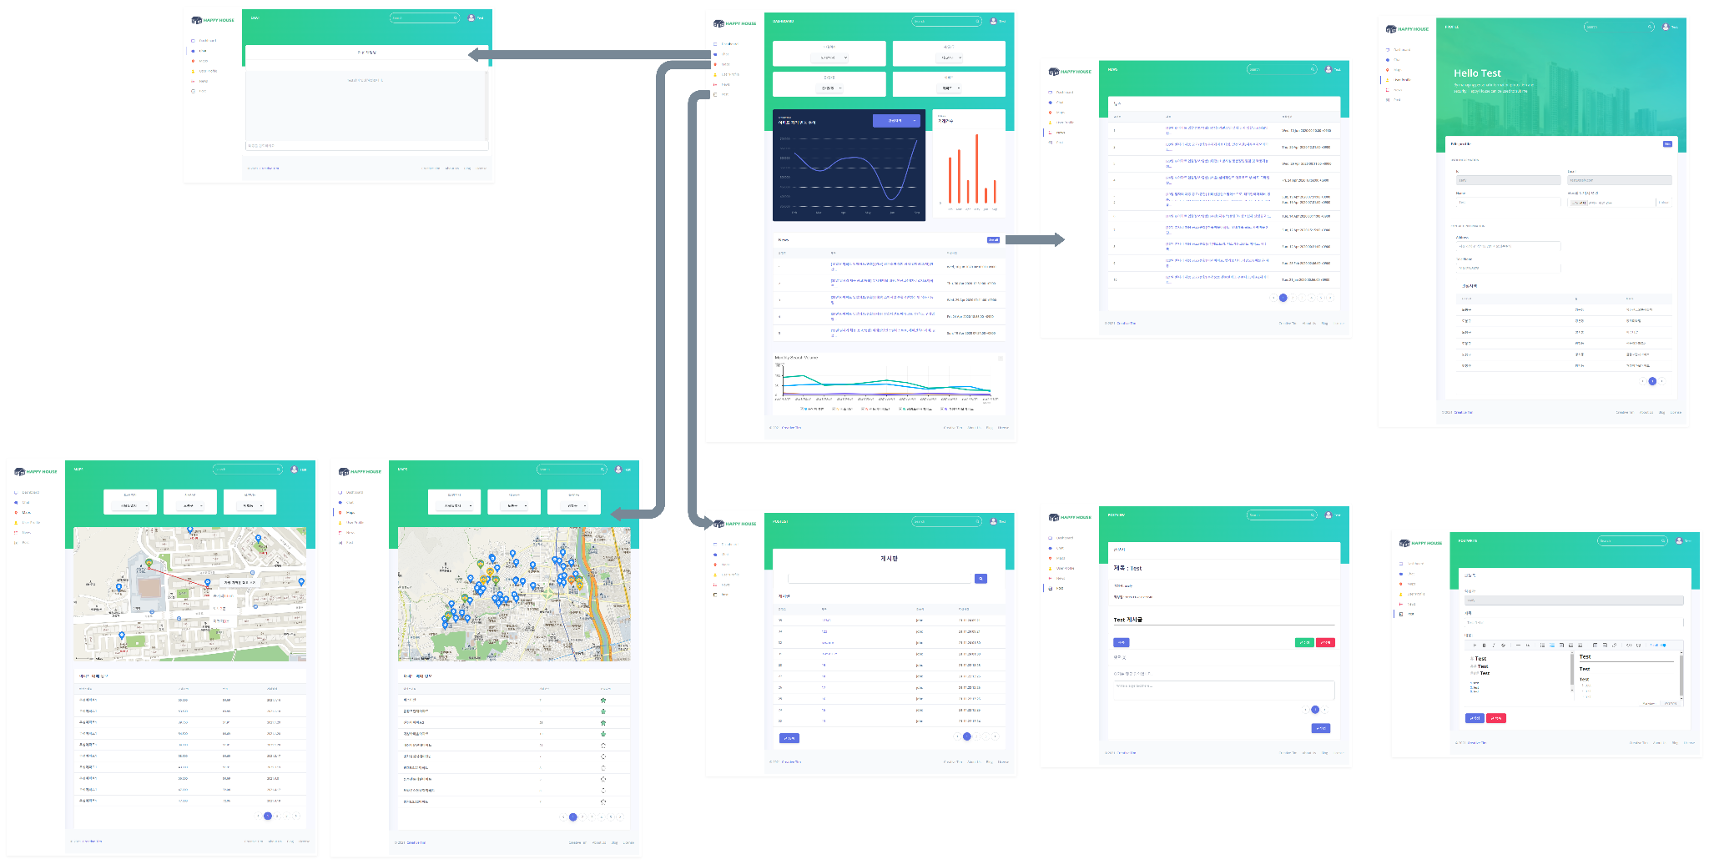
4. 개발 결과
채팅
로그인시
대쉬보드
유저 프로필
뉴스
부동산 지도
게시판

Slide 11
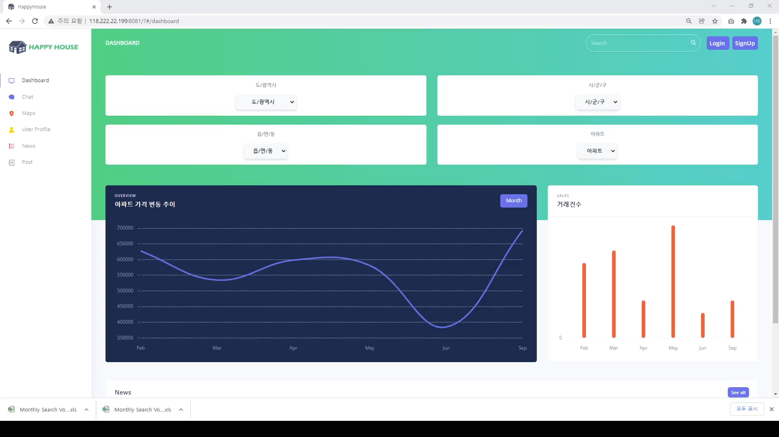
4. 개발 결과
시연 영상

Slide 12
5. 기대효과
사용자가 원하는 부동산 자료를 얻을 수 있다.
차트를 이용한 시각화를 통하여 사용자가 더 쉽게 자료를 수집할 수 있다.
사용자 별로 관심 지역을 등록하여 사용자가 원하는 지역만 빠르게 자료를 수집할 수 있다.
관련 지역 뉴스를 통하여 사용자가 관심 갖는 지역에 대한 소식을 얻을 수 있다.
실시간 유저 채팅을 통하여 사용자들끼리 정보 공유와 소통이 가능하다.

Slide 13
6. 개발 후기
이윤준: 지금까지 프로젝트를 할 때는 스프링 만을 이용해서 WAS를 구성해서 하였는데, Vue를 이용하여 웹 서버를 따로 만들고, RestController로 API 통신을 하도록 설계하면서, Vue가 페이지를 얼마나 편하게 만들게 해주는 지 느낄 수 있었습니다. 특히 Vue-BootStrap과 Vuex가 없이는 프론트 개발이 하기 싫어질 정도로, Vue에 대한 애정을 키울 수 있었고, 또한 프론트와 백엔드를 분리하면서 생기는 Cors 등 통신 에러를 해결하는 방법에 공부할 수 있어서, 웹 개발자로서의 경험치를 많이 쌓은 것 같습니다. 또한, 저와 함께 페이스를 유지하며 개발한 페어 다빈이형님이 있어 프로젝트를 무사히 마칠 수 있었기에 감사합니다.
장다빈: 프론트엔드 환경과 백엔드 환경을 전체적으로 설계하고 구현하다 보니 쉽지 않았습니다. 또한 웹에 대한 지식을 좀 더 배운 시간이었습니다. 무엇보다 페어와 긴시간 여정을 함께하다보니 서로 의지도 많이되고 중요성도 더욱 크게 느낄 수 있는 시간이었습니다. 포기하지 않고 열심히 도와준 페어 윤준이에게 정말 고맙게 생각하고 있습니다.

Slide 14
감사합니다.

